Slide 1
এই স্লাইডটি সম্মানিত শিক্ষকবৃন্দের জন্য তাই Slide টি Hide করে রাখা হয়েছে।
এই পাঠ উপস্থাপনের জন্য স্লাইডের নিচের দিকে নোটে প্রয়োজনীয় নির্দেশনা দেয়া আছে। পাঠ উপস্থাপনের ক্ষেত্রে নিজস্ব কৌশল প্রয়োগ করতে পারেন। প্রেজেন্টেশনটি F5 Key চেপে শুরু করতে পারেন। তাহলে Hide Slide Show করবে না।

Slide 2
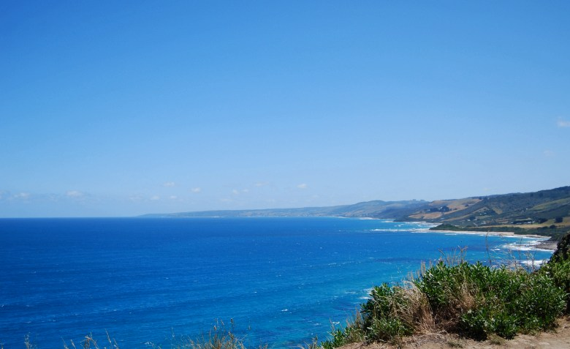
স্বাগতম

Slide 3
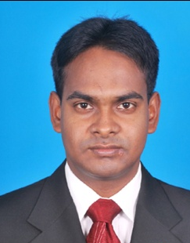
পরিচিতি
বিষয়ঃ বাংলাদেশ ও বিশ্বপরিচয়
শ্রেণিঃ ষষ্ঠ
অধ্যায়ঃ পাঁচ
পাঠঃ ৫, পৃথিবীর মহাসাগরগুলোর অবস্থান ও গুরূত্ব
ময়ঃ ৪০ মিনিট
মোঃ আব্দুল বাতেন
সহকারী শিক্ষক
বগুড়া ক্যান্টনমেন্ট বোর্ড হাই স্কুল, বগুড়া।
মোবাইল নম্বরঃ ০১৮১৯৫১০৬০৬
Email-abdulbaten84@gmail.com

Slide 4
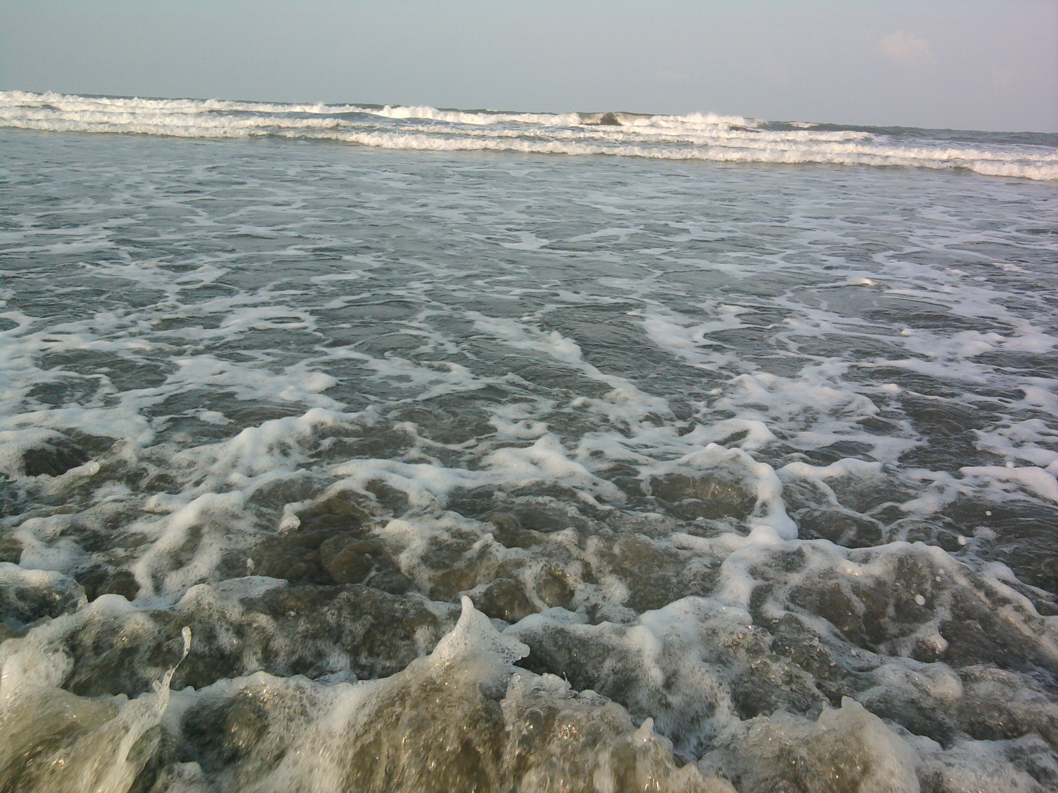
আজকের পাঠঃ
পৃথিবীর মহাসাগরগুলোর অবস্থান ও গুরূত্ব
এই বিশাল জলরাশিকে কি বলে?
এর থেকে বড় জলরাশিকে কি বলে?
সাগর
মহাসাগর

Slide 5
শিখনফল
এই পাঠ শেষে শিক্ষার্থীরা...
১.
মহাসাগরসমূহের নাম বর্ণনা করতে পারবে;
২.
প্রধান তিনটি মহাসাগর সম্পর্কে ব্যাখ্যা করতে পারবে;
৩.
বঙ্গোপসাগরের অবস্থান ও গুরুত্ব বিশ্লেষণ করতে পারবে।

Slide 6
পৃথিবীর মহাসাগর
মহাসাগর কী?
মহাসাগর হলো বারিমণ্ডলে উন্মুক্ত, বিস্তীর্ণ, সুগভীর লবনাক্ত জলরাশি।
Notes:
প্রশ্নোত্তরের মাধ্যমে অগ্রসর হতে হবে।

Slide 7
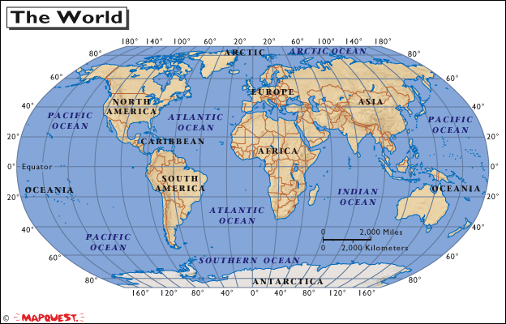
একক কাজ
সময়ঃ ৩ মিনিট
উপরের মানচিত্র দেখে বিভিন্ন মহাসাগরের নাম ও অবস্থান চিহ্নিত কর।

Slide 8
মহাসাগর
প্রশান্ত মহাসাগর
আটলান্টিক মহাসাগর
ভারত মহাসাগর
উত্তর মহাসাগর
দক্ষিণ মহাসাগর
Notes:
প্রশ্নোত্তরের মাধ্যমে অগ্রসর হতে হবে। এভাবে প্রশ্ন করা যেতে পারে- মহাসাগরগুলো কি কি? শিক্ষার্থীরা উত্তর দিলে তারপর মহাসাগরমূহের নাম প্রদর্শন করা যেতে পারে।

Slide 9
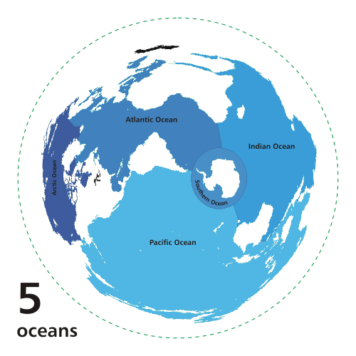
মানচিত্রে বিভিন্ন মহাসাগরের নাম ও অবস্থান
Notes:
এনিমেটেড ইমেজটি দেখতে একটু অপেক্ষা করতে হবে।

Slide 10
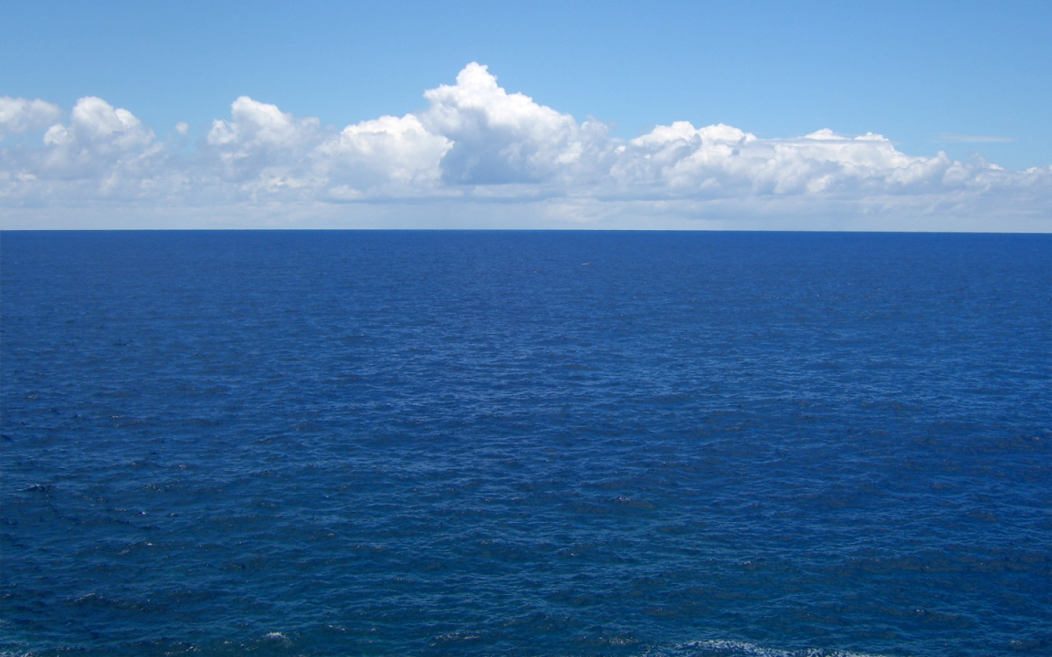
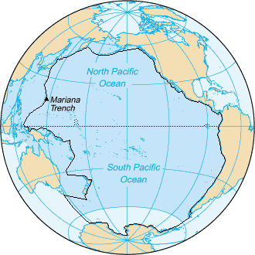
১। প্রশান্ত মহাসাগর
এটা কোন মহাসাগরের চিত্র?
এর অবস্থান কোথায়?
উত্তর প্রশান্ত মহাসাগর
দক্ষিণ প্রশান্ত মহাসাগর
মানচিত্রে প্রশান্ত মহাসাগর এর অবস্থান
Notes:
পাঠটিতে প্রশ্নোত্তরের মাধ্যমে অগ্রসর হলে ভালো হবে।

Slide 11
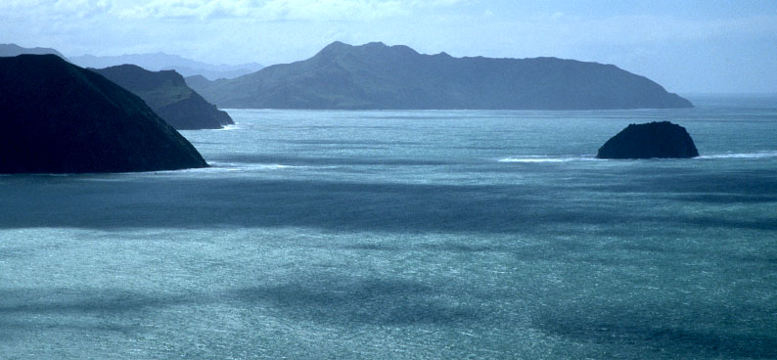
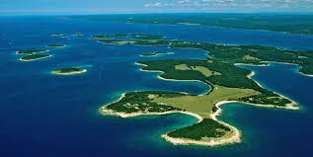
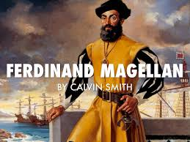
তথ্যগুলো জানার জন্য নিচে বাটনসমূহে ক্লিক করুন
এক নজরে প্রশান্ত মহাসাগর
এ মহাসাগরে প্রায় ২৫ হাজার দ্বীপ রয়েছে
প্যাসিফিক শব্দের অর্থ-শান্ত। এর জলরাশি শান্ত রূপ দেখে নামকরণ করেন প্যাসিফিক।
সবচেয়ে বড় মহাসাগর
১। নামকরণ করেন
২। নামকরণের কারণ
৩। দ্বীপ সংখ্যা
৪। বিশালতা
৫। অন্যান্য মহাসাগরের মধ্যে অবস্থান
পর্তুগিজ নাবিক ফার্দিনান্দ ম্যাগিলন
Notes:
তথ্যগুলো ভালোভাবে দেখার জন্য Off/On পদ্ধতিতে অগ্রসর হতে হবে। অর্থাৎ বাম পাশের বাটনে প্রথম ক্লিকে তথ্য আসবে এবং দ্বিতীয় ক্লিকে চলে যাবে।

Slide 12
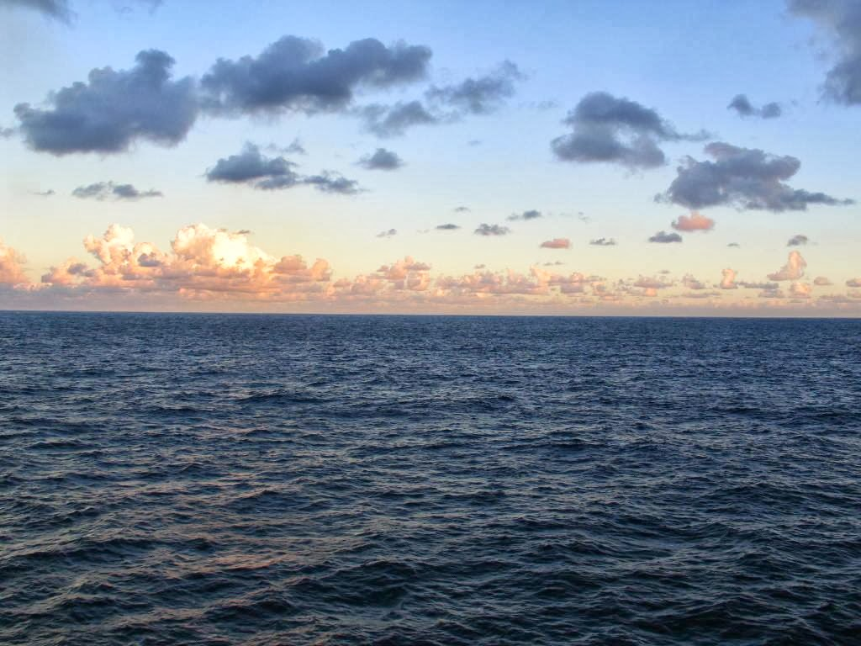
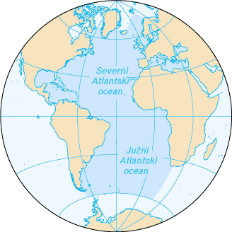
২। আটলান্টিক মহাসাগর
উত্তর আটলান্টিক মহাসাগর
এর অবস্থান কোথায়?
এটা কোন মহাসাগর?
দক্ষিণ আটলান্টিক মহাসাগর
মানচিত্রে আটলান্টিক মহাসাগর এর অবস্থান
Notes:
পাঠটিতে প্রশ্নোত্তরের মাধ্যমে অগ্রসর হলে ভালো হবে।

Slide 13
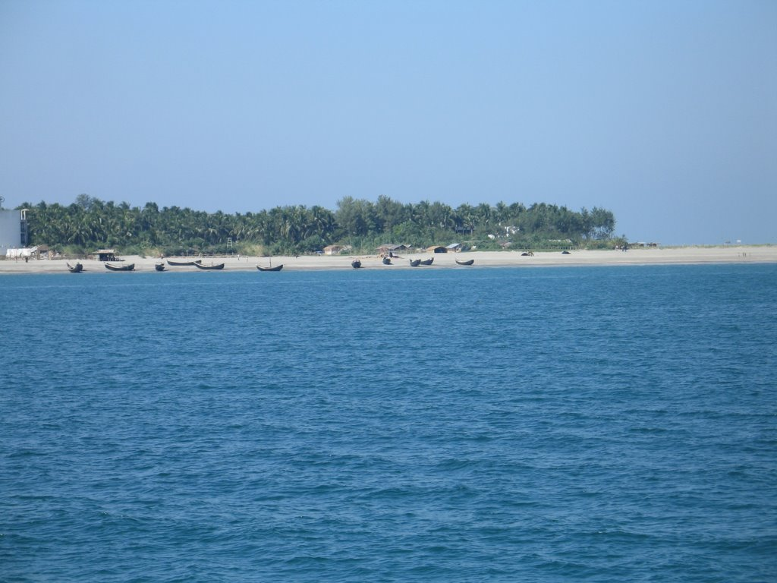
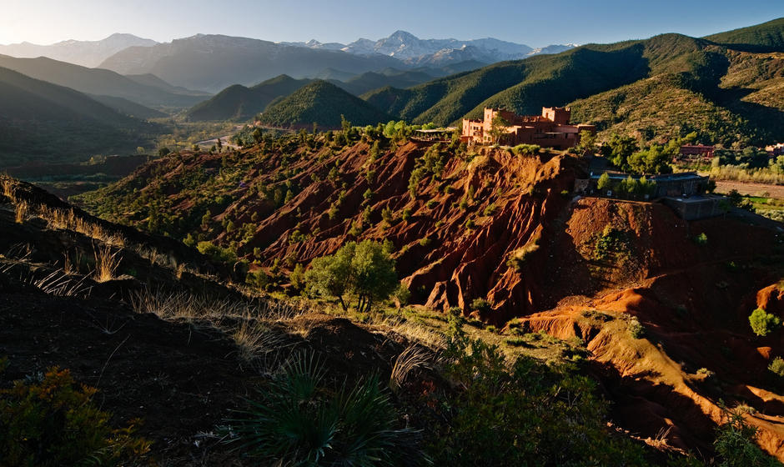
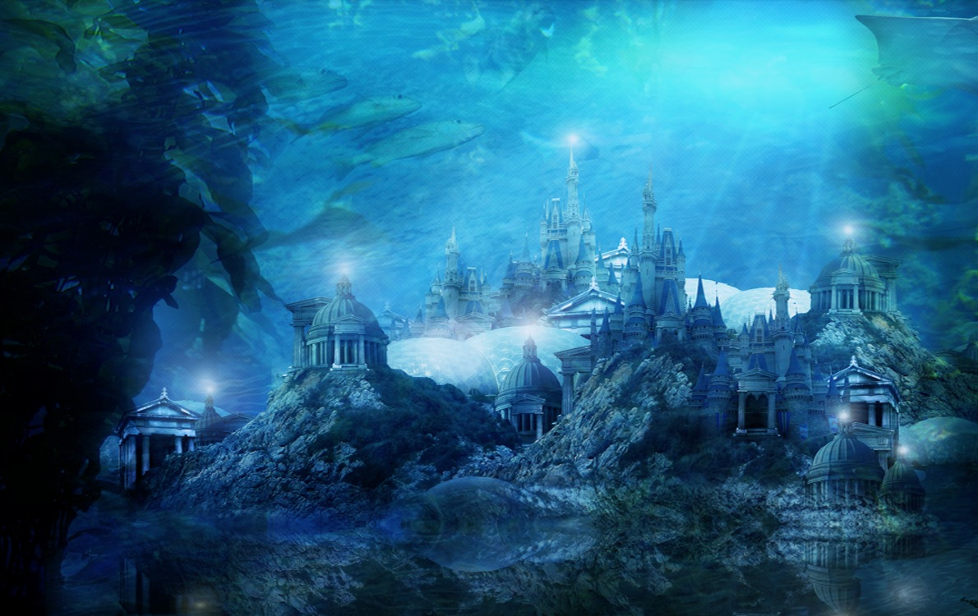
তথ্যগুলো জানার জন্য নিচে বাটনসমূহে ক্লিক করুন
এক নজরে আটলান্টিক মহাসাগর
অনেকে মনে করেন, রূপকথার হারানো রাজ্য আটলান্টিস দ্বীপপুঞ্জ থেকে আটলান্টিক মহাসাগরের নামকরণ করাহয়
নামকরণ হয় যার নামে
নামকরণের ভিন্ন মত
আয়তনের তুলনা
গভীরতা
আটলাস পর্বতের নামানুসারে নামকরণ হয়
গভীরতার দিক এ মহাসাগরের স্থান তৃতীয়
Notes:
তথ্যগুলো ভালোভাবে দেখার জন্য Off/On পদ্ধতিতে অগ্রসর হতে হবে। অর্থাৎ বাম পাশের বাটনে প্রথম ক্লিকে তথ্য আসবে এবং দ্বিতীয় ক্লিকে চলে যাবে।

Slide 14
জোড়ায় কাজ
সময়ঃ ৫ মিনিট
আটলান্টিক ও প্রশান্ত মহাসাগরের মধ্যে ৫টি পার্থক্য লেখ।

Slide 15
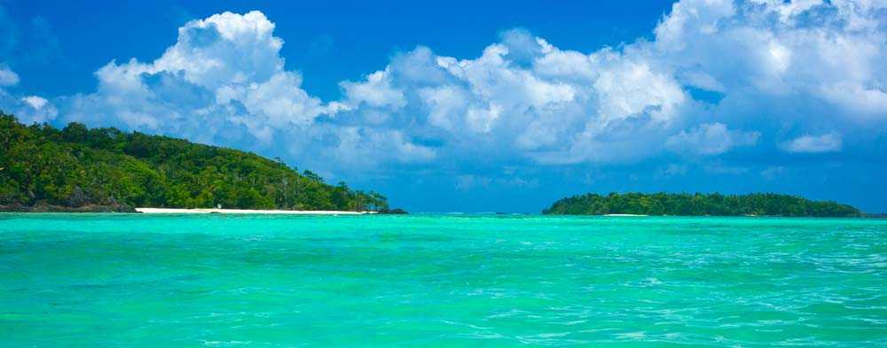
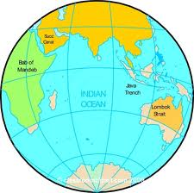
৩। ভারত মহাসাগর
এর অবস্থান কোথায়?
ভারত মহাসাগর
এটা কোন মহাসাগরের ছবি?
ভারত মহাসাগর ও অবস্থান

Slide 16
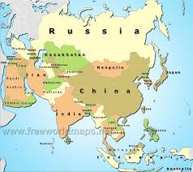
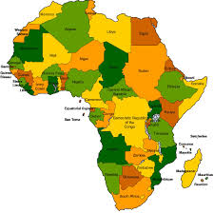
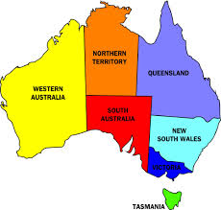
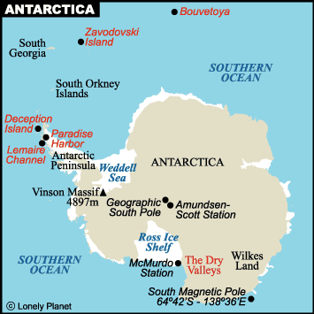
তথ্যগুলো জানার জন্য নিচে বাটনসমূহে ক্লিক করুন
ভারত মহাসাগর সম্পর্কিত কিছু তথ্য
এশিয়া
১। উত্তরে
ভারত মহাসাগর
উত্তর
২। দক্ষিণে
পশ্চিম
পূর্ব
আফ্রিকা
অস্ট্রেলিয়া
দক্ষিণ
৩। পূর্বে
এন্টার্কটিকা
৪। পশ্চিমে
Notes:
পাঠটিতে প্রশ্নোত্তরের মাধ্যমে অগ্রসর হলে ভালো হবে। তথ্যগুলো ভালোভাবে দেখার জন্য Off/On পদ্ধতিতে অগ্রসর হতে হবে। অর্থাৎ বাম পাশের বাটনে প্রথম ক্লিকে তথ্য আসবে এবং দ্বিতীয় ক্লিকে চলে যাবে।

Slide 17
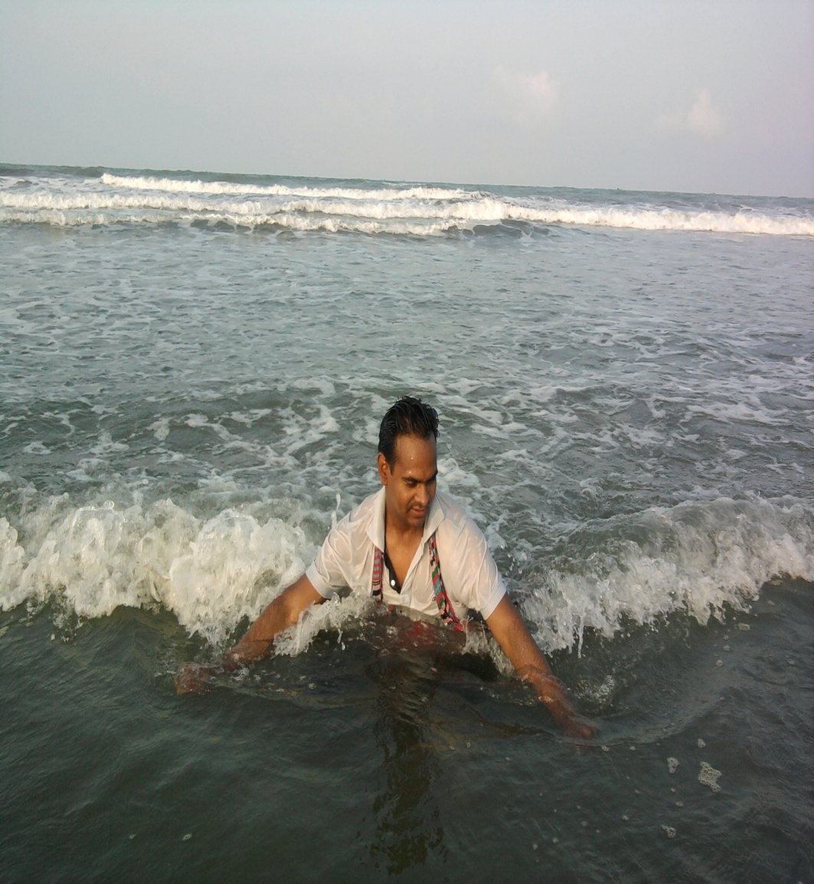
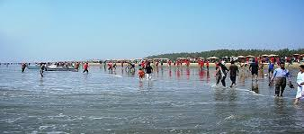
বঙ্গোপসাগর
এটা কোন জলাশায়ের চিত্র?

Slide 18
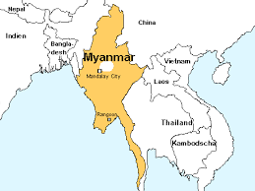
বঙ্গোপসাগরের অবস্থান জানার জন্য নিচের বাটনসমূহে ক্লিক করুন
বঙ্গোপসাগরের অবস্থান
ভারত ও বাংলাদেশ
১। উত্তর
বঙ্গোপসাগর
উত্তর
মায়ানমার
ভারত
শ্রীলংকা
পশ্চিম
পূর্ব
২। দক্ষিণ
দক্ষিণ
৩। পূর্ব
ভারত মহাসাগর
৪। পশ্চিম
Notes:
তথ্যগুলো ভালোভাবে দেখার জন্য Off/On পদ্ধতিতে অগ্রসর হতে হবে। অর্থাৎ বাম পাশের বাটনে প্রথম ক্লিকে তথ্য আসবে এবং দ্বিতীয় ক্লিকে চলে যাবে।

Slide 19
বঙ্গোপসাগরে অবস্থান চিহ্নিত করতে নিচের বাটনে ক্লিক করুন
ক্লিক

Slide 20
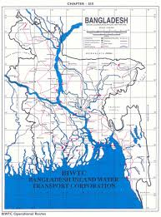
নদীগলো দেখার জন্য নিচের বাটনসমূহে ক্লিক করুন
বঙ্গোপসাগরে পতিত কয়েকটি প্রধান নদী
বাংলাদেশ
যমুনা (ভারত)
যমুনা
১। ক্লিক
গঙ্গা
২। ক্লিক
পদ্মা
মেঘনা
৩। ক্লিক
৪। ক্লিক
কর্ণফুলি
৫।ক্লিক
৬।ক্লিক
মানচিত্রে ভারত ও বাংলাদেশ থেকে বঙ্গোপসাগরে পতিত নদীর গতি পথ
Notes:
এই স্লাইডটি দেখার জন্য বামের বাটনসমূহে ধারাবাহিকভাবে (১,২,৩,৪,৫) ক্লিক করে অগ্রসর হতে হবে।

Slide 21
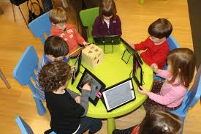
দলগত কাজ
সময়ঃ ৪ মিনিট
প্রতি দলে বঙ্গোপসাগরের ৫টি করে গুরুত্ব লেখ

Slide 22
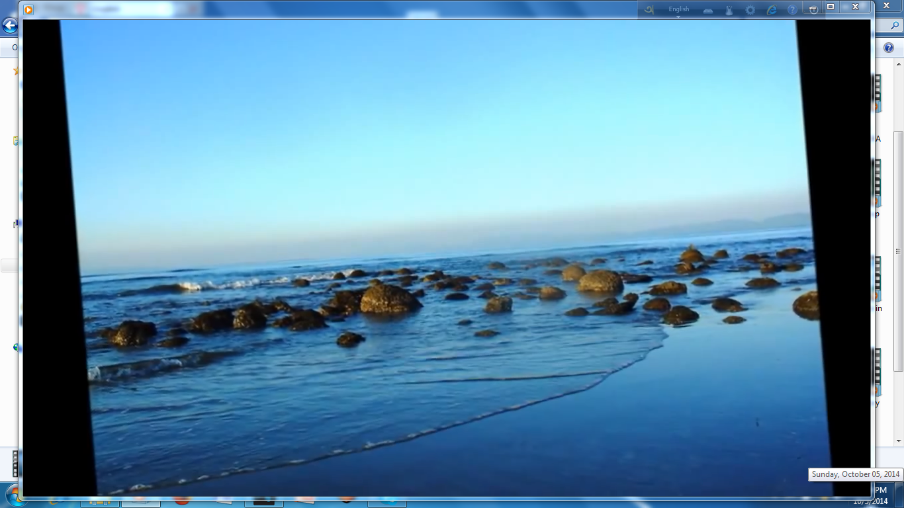
তথ্যগুলো জানার জন্য নিচের বাটনসমূহে ক্লিক করুন
এক নজরে বঙ্গোপসাগরের গুরুত্ব
১। সেন্টমার্টিন
বাংলাদেশের একমাত্র প্রবাল দ্বীপ সেন্টমার্টিন
২। দ্বীপ
৩। সমুদ্র বন্দর
৪। পর্যটন কেন্দ্র
৫। কয়েকটি বিখ্যাত শহর
Notes:
তথ্যগুলো ভালোভাবে দেখার জন্য Off/On পদ্ধতিতে অগ্রসর হতে হবে। অর্থাৎ বাম পাশের বাটনে প্রথম ক্লিকে তথ্য আসবে এবং দ্বিতীয় ক্লিকে চলে যাবে।

Slide 23
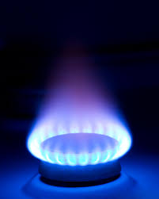
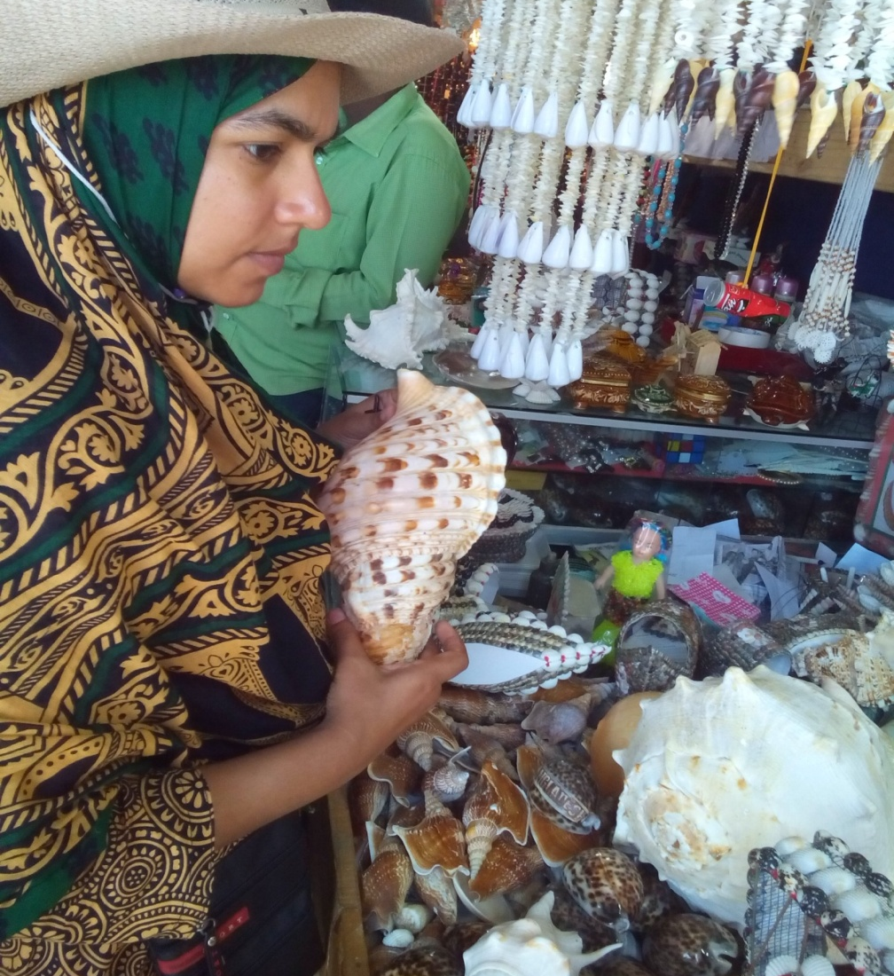
তথ্যগুলো জানার জন্য নিচের বাটনসমূহে ক্লিক করুন
এক নজরে বঙ্গোপসাগরের গুরুত্ব
প্রাকৃতিক গ্যাস
১। প্রাকৃতিক গ্যাস
২। লবন শিল্প
৩। ঝিনুক শিল্প
ঝিনুক শিল্প গড়ে উঠেছ
Notes:
তথ্যগুলো ভালোভাবে দেখার জন্য Off/On পদ্ধতিতে অগ্রসর হতে হবে। অর্থাৎ বাম পাশের বাটনে প্রথম ক্লিকে তথ্য আসবে এবং দ্বিতীয় ক্লিকে চলে যাবে।

Slide 24
মূল্যায়ন
বহুনির্বাচনি প্রশ্নঃ 1
১। পৃথিবীর মহাসাগর কয়টি?
(ক) ২টি
(খ) ৩টি
(গ) ৪টি
(ঘ) ৫টি
Notes:
শিক্ষার্থীরা যে Option টি উত্তর দেবে সেই Option এর উপর ক্লিক করতে হবে। উত্তর সঠিক হলে সবুজ কালিতে টিক চিহ্ন আসবে এবং উত্তর ভুল হলে লাল কালিতে ক্রস চিহ্ন আসবে।

Slide 25
বহুনির্বাচনি প্রশ্নঃ 2
২। বঙ্গোপসাগরে রয়েছে যে দ্বীপ তা হলো-
i. সেন্টমার্টিন
ii. কুতুবদিয়া
iii. মহেশখালী
নিচের কোনটি সঠিক সেখানে ক্লিক কর
(ক) i ও ii.
(খ) ii. iii.
(গ) i ও iii.
(ঘ) i, ii ও iii.
Notes:
শিক্ষার্থীরা যে Option টি উত্তর দেবে সেই Option এর উপর ক্লিক করতে হবে। উত্তর সঠিক হলে সবুজ কালিতে টিক চিহ্ন আসবে এবং উত্তর ভুল হলে লাল কালিতে ক্রস চিহ্ন আসবে।

Slide 26
বহুনির্বাচনি প্রশ্নঃ 3
উদ্দীপকটি পড়ে নিচের প্রশ্নটির উত্তর দাও।
বাংলাদেশী নাগরিক মি. ইসলাম কলম্ব বেড়াতে গেলেন। সেখানে প্রকৃতির অপরূপ দৃশ্য দেখে অবাক হলেন এবং নিজের পরিবার ও বন্ধু বান্ধবের জন্য অনেক কেনাকাটা করলেন।
3। মি. ইসলাম যে শহরে গেলেন সে শহরটি নিচের কোন জলাশায়ের তীরে অবস্থিত?
(ক) প্রশান্ত মহাসাগর
(খ) আটলান্টিক মহাসাগর
(গ) ) ভারত মহাসাগর
(ঘ) বঙ্গোপসাগর
Notes:
শিক্ষার্থীরা যে Option টি উত্তর দেবে সেই Option এর উপর ক্লিক করতে হবে। উত্তর সঠিক হলে সবুজ কালিতে টিক চিহ্ন আসবে এবং উত্তর ভুল হলে লাল কালিতে ক্রস চিহ্ন আসবে।

Slide 27
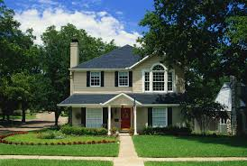
বাড়ির কাজ
পর্যটন ক্ষেত্রে কক্সবাজার সমুদ্র সৈকতের গুরূত্ব ১০ টি বাক্যে লিখে আনবে।

Slide 28
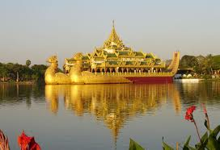
ধন্যবাদ

Slide 29
কৃতজ্ঞতা স্বীকার
শিক্ষামন্ত্রণালয়, মাউশি, এনসিটিবি ও এটুআই এর সংশ্লিষ্ট কর্মকর্তাবৃন্দ
এবং কন্টেন্ট সম্পাদক হিসেবে যাঁদের নির্দেশনা, পরামর্শ ও তত্ত্বাবধানে এই মডেল কন্টেন্ট সমৃদ্ধ হয়েছে তাঁরা হলেন-
জনাব মোহাম্মদ হাবীবুল ইসলাম সুমন,
সহকারী অধ্যাপক, টিটিসি, ময়মনসিংহ।
জনাব রফিকুল ইসলাম,
সহকারী অধ্যাপক, টিটিসি, পাবনা।

